Slide 1
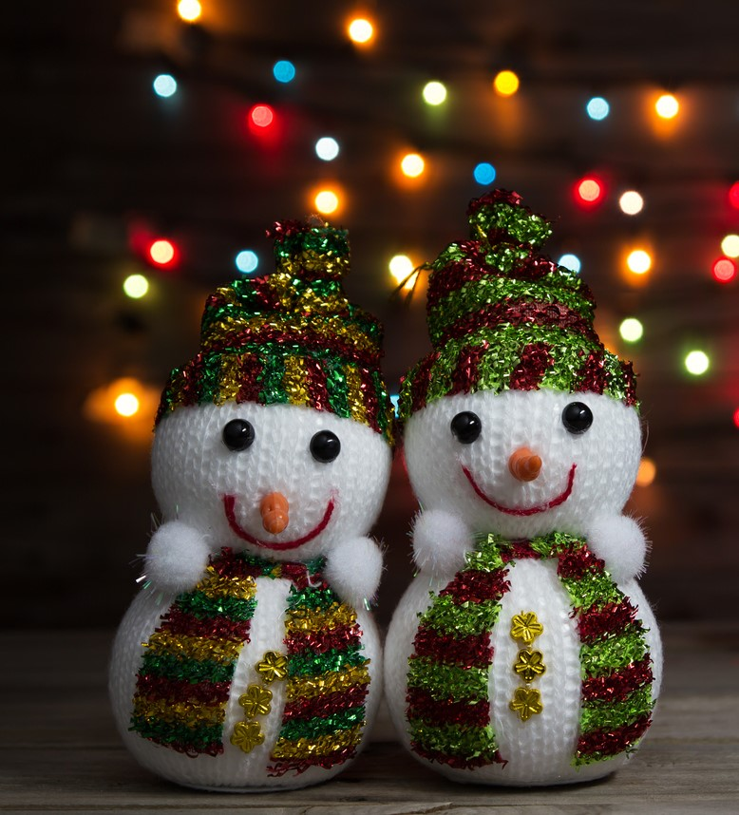
ŠPORT v času pouka na daljavo
Pozdravljeni dragi učenci in učenke.
Upam, da se veliko gibate in skrbite za svoje
zdravje.
Kljub nizkim temperaturam je pomembno, da greš vsak
dan na sprehod in se nadihaš svežega zraka.
Med sprehodom lahko izmenjujoče hitro tečeš in hodiš, da
poženeš kri po žilah in začutiš hitrejši utrip svojega srca.

Slide 2
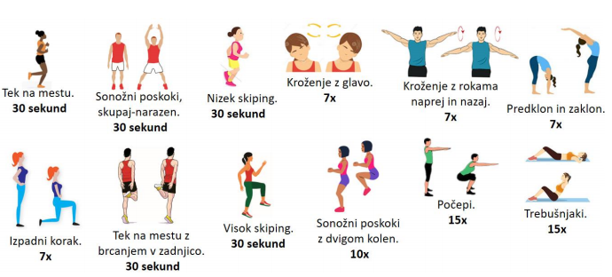
POZOR: OBVEZNO SEGREVANJE
Pred vsako športno aktivnostjo se obvezno segreješ z gimnastičnimi vajami, ki jih izvajamo v šoli.

Slide 3
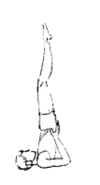
Stoja na lopaticah:
Oglej si pravilno tehniko stoje na lopaticah. Pred samo izvedbo so vaje, ki jih opraviš, šele nato sledi stoja na lopaticah.
Stojo večkrat ponovi in ne pozabi na varnost, mehko podlogo in pomoč odrasle osebe.
https://www.youtube.com/watch?v=nUFf5n8DzD0

Slide 4
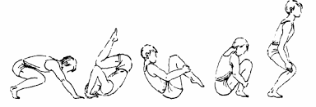
Preval naprej:
Oglej si spodnji posnetek, ki prikazuje pravilno tehniko prevala naprej.
https://www.youtube.com/watch?v=Ncca3A8dBlY
Preval večkrat ponovi in ne pozabi na varnost, mehko podlogo in pomoč odrasle osebe.

Slide 5
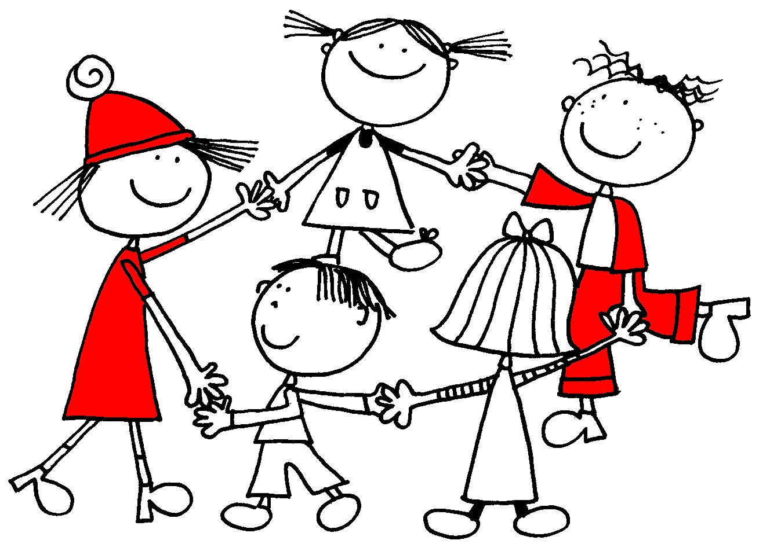
Zaplešimo in ponovimo
Izberi si ples, ki ti je najbolj všeč in ga večkrat zapleši.
Ples snežink https://www.youtube.com/watch?v=B6f4-COviSk
Mi delamo snežaka https://www.youtube.com/watch?v=ytWH_fczhWo
Snežgodrnjavček https://www.youtube.com/watch?v=FXXcQERSdoI

Slide 6
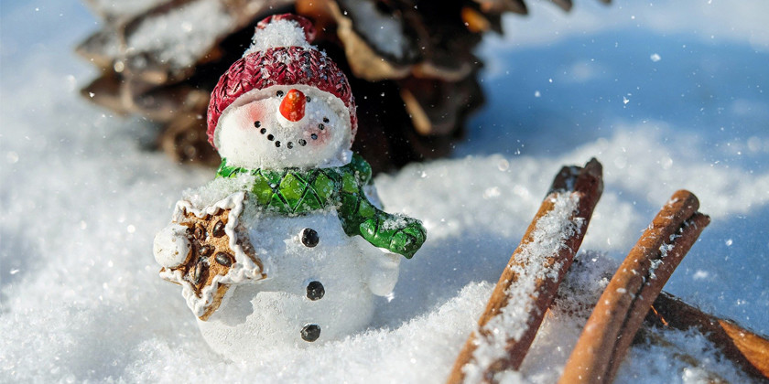
Vsak ponedeljek, sredo in petek ob 9.50 uri telovadimo v živo skupaj preko MS Teams.
Ostanite zdravi in v gibanju tudi v najbolj čarobnem in prazničnem mesecu leta.
Prijeten teden.

